Slide 1
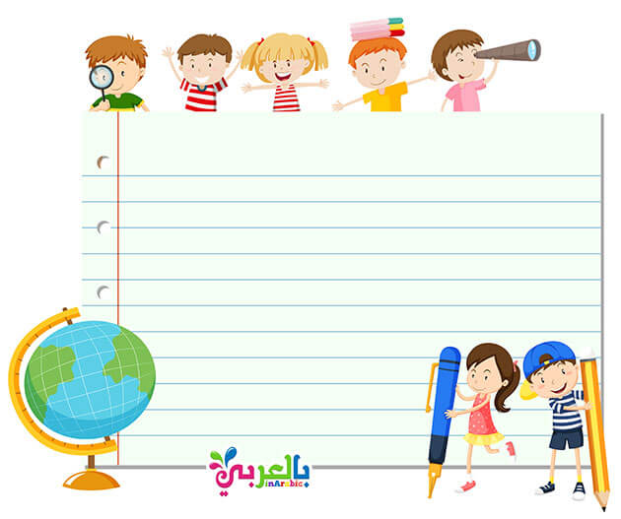
اللغة العربية / الصف الأول
حَلزونٌ يَجدُ له صَديقا
الحركات الطويلة ( التجريد الكتابي ح )
إعداد أحلام فوزي
مدرسة وروضة الجوري 2022
مديرة المدرسة / هند الكعبي

Slide 2

اليــوم :
التاريخ :

Slide 3


الحضور والغياب

Slide 4
سأتعلم اليوم :
أقرأ الكلمات المألوفة والمتكررة قراءة سريعة وصحيحة .
أعرف الصوت الطويل حا ، حو ، حي وأنطقه نطقا صحيحا
أتتبع رسم حرف ( ح) والمقطع تتبعا سليما

Slide 5

الروتين اليومي
الكلمات المتكررة / العصف الذهني
5 دقائق

Slide 6

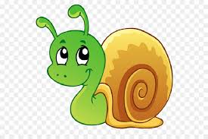



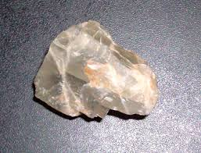


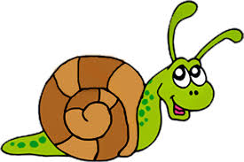
أكتب أكبر عدد ممكن من الكلمات التي تحتوي حرف الحاء في الصورة :

Slide 7
التهيئة الحافزة
فيديو تعليمي / الربط بالتعلم السابق
5 دقائق

Slide 8
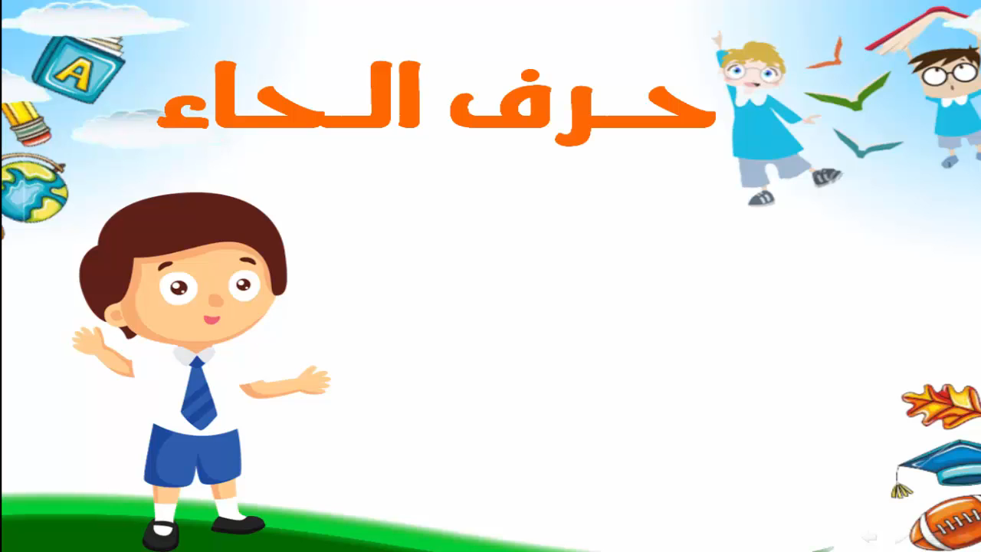

Slide 9
الجلسة القرائية
النَص القرائي ( حَلَزونٌ يَجِدُ له صَديقا)
10 دقيقة

Slide 10



Slide 11
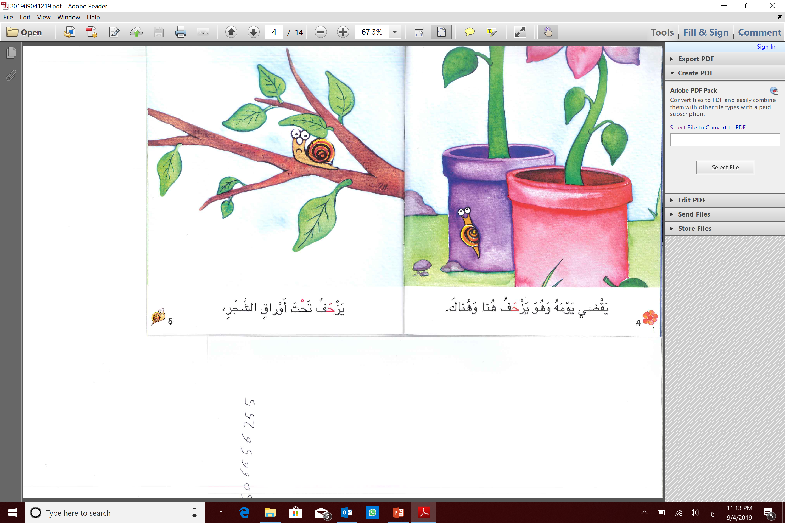

Slide 16
صوت الحرف مع الحركات الطويلة
حا، حو ، حي – حيـ
10 دقائق

Slide 17
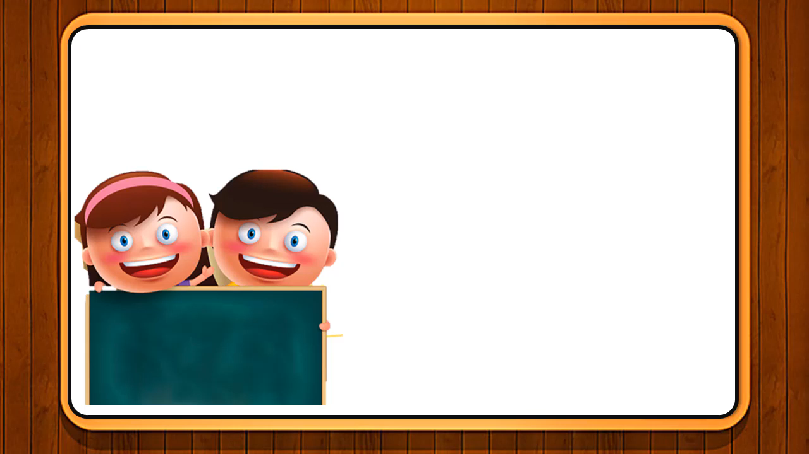

Slide 18
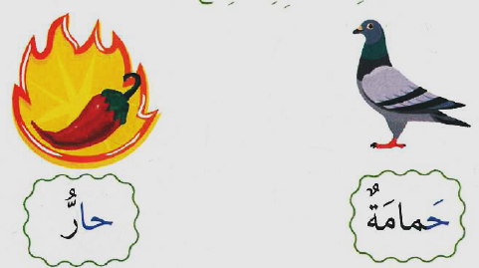

أستمع وأميّز الصّوت الطّويل من القصير لصوت ( ح ) :
حــا
حَـ

Slide 19
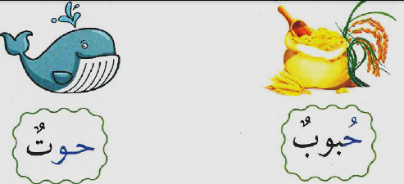
أستمع وأميّز الصّوت الطّويل من القصير لصوت ( ح ) :
حـو
حُــ

Slide 20
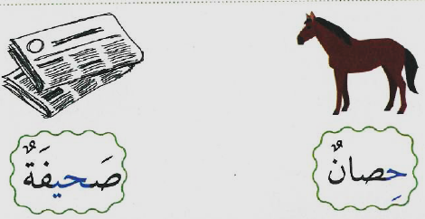
أستمع وأميّز الصّوت الطّويل من القصير لصوت ( ح ) :
حِـــ
حـيــ

Slide 21
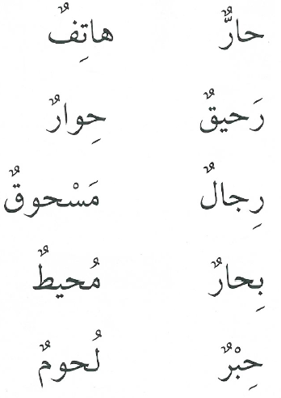
أستمع ثم أضع دائرة حول الصوت الطويل لحرف ( ح)

Slide 22
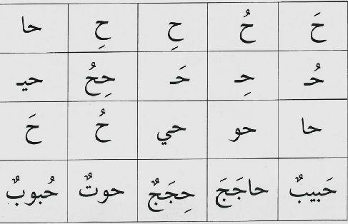
أقرأ الحرف والمقطع والكلمة :

Slide 23
التجريد الكتابي
فيديو تعليمي / كيفية كتابة الحاء

Slide 24


Slide 25
أنشطة التجريد الكتابي
في كتاب الطالب
10 دقائق

Slide 27
  بطاقة الخروج
5 دقائق

Slide 28
حِـ
حَـ
حـذاءٌٌ
حـمامَةٌ

Slide 29
حُـ
حِـ
حُـروفٌ
حـمارٌ

Slide 30
  الواجب المنزلي

Slide 31

قراءة قصّة من منصّة نهلة وناهل

Slide 32

إلى اللقاء في الحصة القادمة

